Slide 1
Εισαγωγή στην Κλασική Αρχαιολογία ΙΙ (5ος - 4ος αι. π.Χ.)
Ιφιγένεια Λεβέντη
Τμήμα: Ιστορίας, Αρχαιολογίας και Κοινωνικής Ανθρωπολογίας
Πανεπιστήμιο Θεσσαλίας

Slide 2
6. Οι χρυσελεφάντινοι κολοσσοί του Φειδία και η αττική σχολή γλυπτικής
O Φειδίας δημιούργησε την Αθηνά Παρθένο μεταξύ 446 και 438 π.Χ. σύμφωνα με τις φιλολογικές και επιγραφικές μαρτυρίες. O Πλίνιος, Ν.Η 36.18 και ο Παυσανίας 1.24.5-7 περιγράφουν το άγαλμα, ενώ τα στοιχεία που προσφέρουν συμπληρώνονται από τα μαρμάρινα αντίγραφά του μικρότερης κλίμακας ελληνιστικών και κυρίως ρωμαϊκών αυτοκρατορικών χρόνων. Επίσης, επιμέρους παραπληρωματικές λεπτομέρειές του παραδίδονται από τη μεταγενέστερη αντιγραφική παράδοση, σε νομίσματα, μετάλλια, πολύτιμους λίθους, ανάγλυφους μαρμάρινους πίνακες και ανάγλυφες μαρμάρινες σαρκοφάγους.
H χρυσελεφάντινη Αθηνά στηρίζεται στο δεξιό σκέλος και φορά αττικό πέπλο και Γοργόνειο με αιγίδα στο στήθος. Το αριστερό χέρι της ακουμπά στην άντυγα της όρθιας στο έδαφος ασπίδας της στο εσωτερικό της οποίας κουλουριάζεται το φίδι Εριχθόνιος. Παρουσιάζεται συνεπώς η θεά σε κινητικότητα, ετοιμοπόλεμη. Στο κράνος της υπάρχουν τρία λοφία, το μεσαίο στηρίζεται σε Σφίγγα και τα δύο εκατέρωθεν σε Πήγασους. Ανάγλυφοι γρύπες αποδίδονται στις ανασηκωμένες παραγναθίδες του αττικού κράνους της. Στο εξωτερικό της ασπίδας της Αθηνάς παριστανόταν ανάγλυφη σε επάργυρο ή επιχρυσωμένο χαλκό η αττική Αμαζονομαχία, ενώ στο εσωτερικό της γραπτή η Γιγαντομαχία. Τέλος, στις σόλες των σανδαλιών της απεικονιζόταν ανάγλυφη η θεσσαλική Κενταυρομαχία. H βάση του αγάλματος από πεντελικό μάρμαρο ήταν επενδεδυμένη με σκούρο ελευσινιακό ασβεστόλιθο και έφερε ζωφόρο με ένθετες χρυσελεφάντινες μορφές, οι οποίες απεικόνιζαν τη δημιουργία της πρώτης γυναίκας της Πανδώρας, από τους Πατρώους θεούς της Αθήνας, την Αθηνά και τον Ήφαιστο, ενώ παρέστεκαν άλλες θεότητες. H αντιστοιχία των αφηγηματικών εικονογραφικών συνθέσεων που κοσμούσαν το φειδιακό άγαλμα της Αθηνάς Παρθένου με τα μυθολογικά θέματα στις μετόπες και το ανατολικό αέτωμα του Παρθενώνος υποβάλλουν την υπόθεση ότι ο Φειδίας θα πρέπει επίσης να συμμετείχε άμεσα ή έμμεσα τουλάχιστον στο σχεδιασμό των αρχιτεκτονικών γλυπτών του ναού.
Oι μαθητές του Φειδία, ο Αθηναίος Αλκαμένης και ο Πάριος Αγοράκριτος θεωρείται ότι εργάστηκαν για την ιωνική ζωφόρο του Παρθενώνος και τα εναέτια γλυπτά του αντίστοιχα, ενώ ασχολήθηκαν και με άλλα αρχιτεκτονικά γλυπτά (λ.χ. ναός και θωράκιο της Αθηνάς Νίκης, Ερέχθειο) , αλλά και ελεύθερα αγάλματα στην Αθήνα και την Αττική στην περίοδο του Πελοποννησιακού πολέμου. Ο Αγοράκριτος έχει συνδεθεί με το τεχνοτροπικό ρεύμα του Πλούσιου ρυθμού, ενώ ο Αλκαμένης αντίστοιχα με τον Ήσυχο ρυθμό, δύο τεχνοτροπίες που συνυπήρξαν.

Slide 3
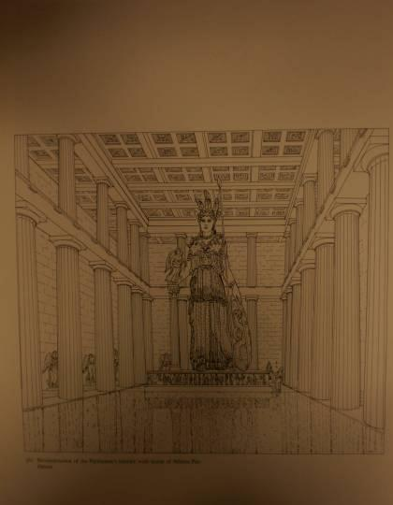
Η χρυσελεφάντινη Αθηνά Παρθένος, έργο του Φειδία, μέσα στον σηκό του περίκλειου Παρθενώνος. 438 π.Χ. Γραφική αναπαράσταση.

Slide 4
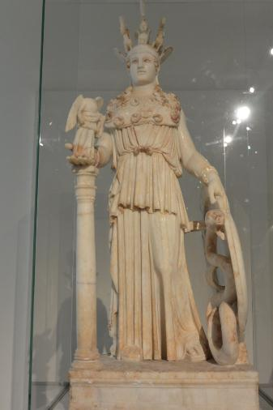
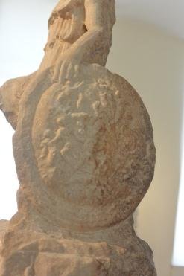
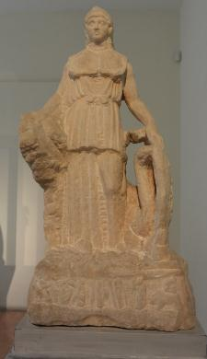
H Aθηνά του Βαρβακείου και η ημίεργη Αθηνά Lenormant, μαρμάρινα αγαλμάτια, αντίγραφα ρωμαϊκών αυτοκρατορικών χρόνων (2^{ος} – 3^{ος} αι. μ.Χ.) από την κολοσσική χρυσελεφάντινη Aθηνά. Αθήνα, Εθνικό Αρχαιολογικό Μουσείο. Και τα δύο μαζί αποδίδουν την Αθηνά Παρθένο και τον γλυπτό διάκοσμό της (κίονας με άγαλμα Νίκης-αμφίβολος ωστόσο στο πρωτότυπο, διάκοσμος αττικού κράνους με Πήγασους και Σφίγγα, ανάγλυφη ζωφόρος βάσης με τη γέννηση της Πανδώρας, ανάγλυφη σύνθεση με Αμαζονομαχία στο εξωτερικό της ασπίδας).

Slide 5
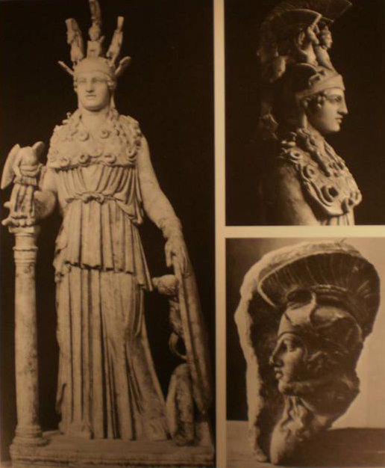
Αθηνά Παρθενος (αντίγραφο Βαρβακείου) και θραύσμα μαρμάρινου πίνακα αυτοκρατορικών χρόνων με σκηνή Αμαζονομαχίας από την ασπίδα της. Η κεφαλή της Αμαζόνας και εκείνη της Αθηνάς Παρθένου παρουσιάζουν τυπολογική ομοιότητα.

Slide 6
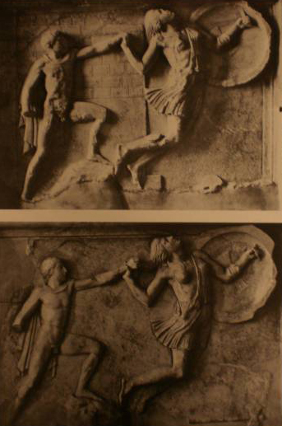
Μικρογραφική ανάγλυφη σύνθεση (Αθηνά Lenormant, στο Εθνικό Αρχαιολογικό Μουσείο, βλ. διαφάνεια 2) με την Αμαζονομαχία στο εξωτερικό της ασπίδας της Αθηνάς Παρθένου και μαρμάρινοι ανάγλυφοι πίνακες Αντωνίνειων χρόνων με σκηνές από την ίδια Αμαζονομαχία στο μέγεθος του πρωτοτύπου στο Αρχαιολογικό Μουσείο Πειραιά.

Slide 7
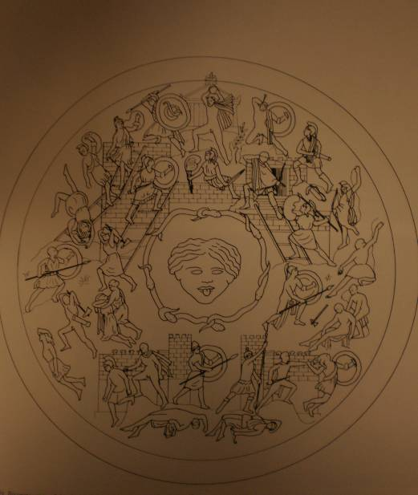
Γραφική αναπαράσταση της Αμαζονομαχίας στο εξωτερικό της ασπίδας της Αθηνάς Παρθένου του Φειδία από την Ε.Β. Ηarrison με βάση τα σωζόμενα αντίγραφα ρωμαϊκών αυτοκρατορικών χρόνων (μαρμάρινοι ανάγλυφοι πίνακες, μαρμάρινες ανάγλυφες σαρκοφάγοι και μικρογραφικές ανάγλυφες ασπίδες).

Slide 8
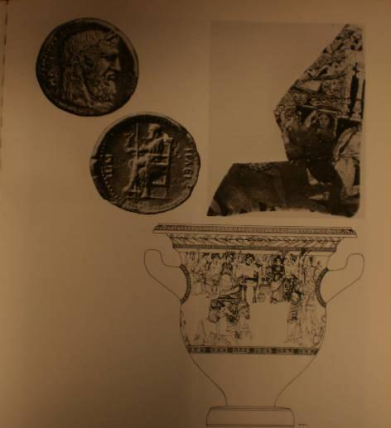
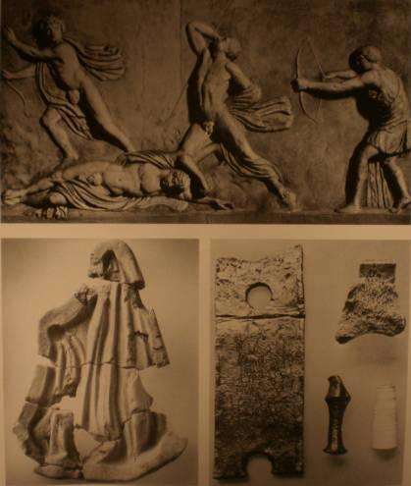
Απηχήσεις του φειδιακού χρυσελεφάντινου αγάλματος του Διός στον ναό του στην Ολυμπία (435-430 π.Χ.) και των διακοσμητικών στοιχείων του σε νομίσματα, αγγεία και ρωμαϊκά ανάγλυφα. Ο Ζευς ήταν ένας ειρηνικός θεός στην παράστασή του αυτή, σύμφωνα με το πνεύμα της ολυμπιακής εκεχειρίας και συμφιλίωσης των ελληνικών πόλεων. Κρατούσε σκήπτρο και Νίκη. Ευρήματα από το εργαστήριο του Φειδία στην Ολυμπία, μεταξύ των οποίων μήτρες για ενδύματα από ύαλο που αποδίδονται στο κολοσσικό λατρευτικό άγαλμα, το οποίο έφερε προσθήκες από άλλα πολύτιμα ή ημιπολύτιμα υλικά ή ανήκαν σε ανεξάρτητο γυναικείο άγαλμα που κατασκεύασε ο Φειδίας στην Ήλιδα .

Slide 9
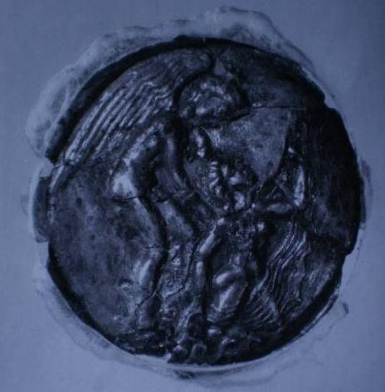
Επιχρυσωμένο αργυρό μετάλλιο 4^{ου} αι. π.Χ. που αντιγράφει την κεντρική σκηνή από τη ζωφόρο της βάσης του λατρευτικού αγάλματος του Ολυμπίου Διός με τη γέννηση της Αφροδίτης. Ο Έρωτας βοηθά τη μητέρα του Αφροδίτη να αναδυθεί από τη θάλασσα. Παρίσι, Μουσείο Λούβρου.

Slide 10
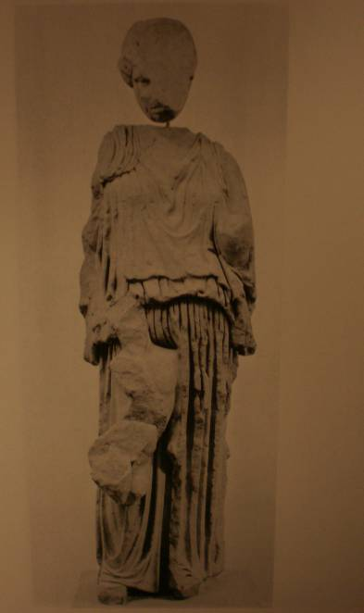
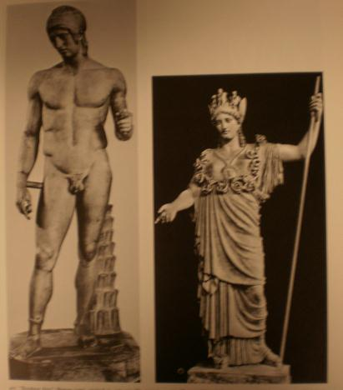
Άγαλμα της Πρόκνης καθώς συλλογίζεται να σκοτώσει τον μικρό γιο της Ίτυ που καταφεύγει στα πόδια της, και ενώ έκρυβε στο χαμηλωμένο στο πλευρό της δεξιό χέρι το μαχαίρι. Ανάθημα και έργο του γλύπτη Αλκαμένη, 430-420 π.Χ. Αθήνα, Μουσείο Ακροπόλεως.
Άγαλμα του Άρη στον αγαλματικό τύπο Borghese και της Αθηνάς στον αγαλματικό τύπο Hope-Farnese. Τα ρωμαϊκά αυτά γλυπτά αντιγράφουν χαμένα χάλκινα έργα του μαθητή του Φειδία Αλκαμένη και του κύκλου του στημένα στην Αθήνα.

Slide 11
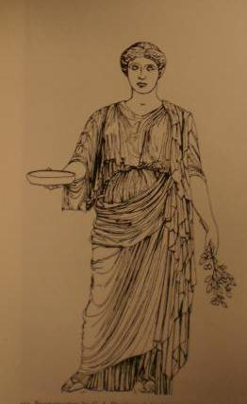
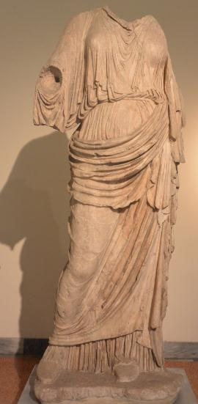
Γραφική αναπαράσταση του λατρευτικού αγάλματος της Νεμέσεως (430-420 π.Χ.) στο αττικό ιερό της στον αρχαίο δήμο Ραμνούντος, με βάση την περιγραφή του Παυσανία (1.33.3-8) και την αναγνώριση του αγαλματικού τύπου της στη ρωμαϊκή αντιγραφική παράδοση από τον Γ. Δεσπίνη. Από το πρωτότυπο άγαλμα που ήταν έργο του Πάριου Αγορακρίτου, μαθητή του Φειδία, από παριανό μάρμαρο, σώζονται σπαράγματα στην αποθήκη του αρχαιολογικού χώρου του Ραμνούντα Αττικής μαζί με την ανάγλυφη βάση του. Δεξιά, ακέφαλο αντίγραφο 2^{ου} αι. μ.Χ. του πρωτοτύπου αγάλματος στην Αθήνα, Εθνικό Αρχαιολογικό Μουσείο.

Slide 12
Βιβλιογραφία –Πηγές Εικόνων
Α. Stewart, Greek Sculpture. An Exploration, New Haven- London, Yale University Press 1990.
E.B. Harrison, Pheidias, στο O. Palagia και J.J. Pollitt επιμ., Personal Styles in Greek Sculpture, Cambridge 1996, 16-65.
A. Kosmopoulou, The Iconography of Sculptured Statue Bases in the Archaic and Classical Periods, Madison, The University of Wisconsin Press, 2002.
O. Palagia, Classical Athens, στο O. Palagia επιμ., Greek Sculpture. Function, Materials, and Techniques in the Archaic and Classical Athens, Cambridge 2006, 119-162.

Slide 13
Χρηματοδότηση
Το παρόν εκπαιδευτικό υλικό έχει αναπτυχθεί στo πλαίσιo του εκπαιδευτικού έργου του διδάσκοντα.
Το έργο «Ανοικτά Ακαδημαϊκά Μαθήματα στο Πανεπιστήμιο Θεσσαλίας» έχει χρηματοδοτήσει μόνο την αναδιαμόρφωση του εκπαιδευτικού υλικού.
Το έργο υλοποιείται στο πλαίσιο του Επιχειρησιακού Προγράμματος «Εκπαίδευση και Δια Βίου Μάθηση» και συγχρηματοδοτείται από την Ευρωπαϊκή Ένωση (Ευρωπαϊκό Κοινωνικό Ταμείο) και από εθνικούς πόρους.

Slide 14
Σημείωμα Αδειοδότησης
Το παρόν υλικό διατίθεται με τους όρους της άδειας χρήσης Creative Commons Αναφορά, Μη Εμπορική Χρήση, Παρόμοια Διανομή 4.0 [1] ή μεταγενέστερη, Διεθνής Έκδοση. Εξαιρούνται τα αυτοτελή έργα τρίτων π.χ. φωτογραφίες, διαγράμματα κ.λ.π., τα οποία εμπεριέχονται σε αυτό και τα οποία αναφέρονται μαζί με τους όρους χρήσης τους στο «Σημείωμα Χρήσης Έργων Τρίτων».
[1] http://creativecommons.org/licenses/by-nc-sa/4.0/
Ως Μη Εμπορική ορίζεται η χρήση:
που δεν περιλαμβάνει άμεσο ή έμμεσο οικονομικό όφελος από την χρήση του έργου, για το διανομέα του έργου και αδειοδόχο
που δεν περιλαμβάνει οικονομική συναλλαγή ως προϋπόθεση για τη χρήση ή πρόσβαση στο έργο
που δεν προσπορίζει στο διανομέα του έργου και αδειοδόχο έμμεσο οικονομικό όφελος (π.χ. διαφημίσεις) από την προβολή του έργου σε διαδικτυακό τόπο
Ο δικαιούχος μπορεί να παρέχει στον αδειοδόχο ξεχωριστή άδεια να χρησιμοποιεί το έργο για εμπορική χρήση, εφόσον αυτό του ζητηθεί.

Slide 15
Οι φωτογραφίες από μουσεία έχουν δημιουργηθεί από τη διδάσκουσα του μαθήματος, επίκουρη καθηγήτρια Ιφιγένεια Λεβέντη

Slide 16
Το copyright έργων τρίτων ανήκει εξ ολοκλήρου στους δημιουργούς τους. Τα έργα χρησιμοποιήθηκαν στο πλαίσιο του μαθήματος αποκλειστικά για εκπαιδευτικούς και μη εμπορικούς σκοπούς.

